Slide 1

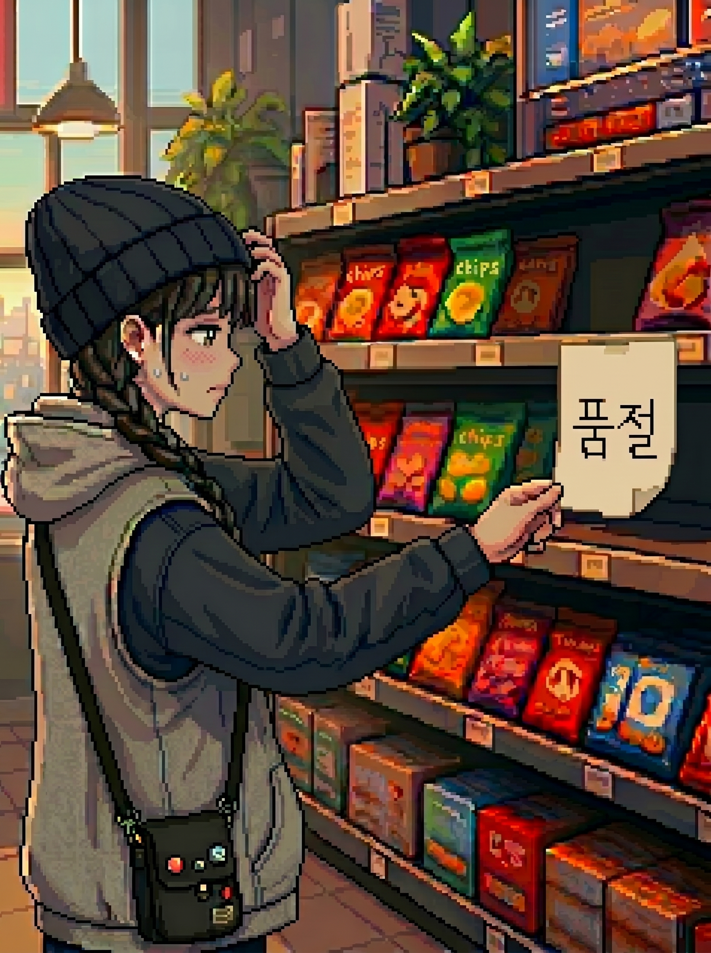
QUEST 01
동생 심부름 : 일상적 피로의 연쇄
사소한 요구의 누적이 플레이어의 정서적 피로로 이어지는 구조
동생의 연락
일상의 평화를 깨는 심부름 목표 생성 (과자, 치킨 등)
품절과 대기
편의점 재입고를 기다리며 발생하는 NPC 간의 미묘한 긴장감
구매 경쟁
한정된 자원을 두고 벌어지는 일상 속의 작은 투쟁

Slide 2
QUEST 01 STRATEGY
기획 의도 : 행동 유도와 인지 구조
Lead
Read
알바 방송과 배송 트럭 등 환경 요소를 통한 자연스러운 경로 제시로 플레이어의 능동적 참여 유도
군중 심리 파악 및 자신의 행동이 사건을 유발한다는 인과관계 인지를 통한 전략적 플레이 유도
정서적 목표
공간의 재해석
거절하기 어려운 가족 관계를 활용하여 일상적 피로를 게임 플레이의 핵심 정서로 치환
평범한 도시 공간이 사소한 계기로 인해 소비 경쟁의 장으로 변모하는 과정의 시각적 묘사

Slide 3

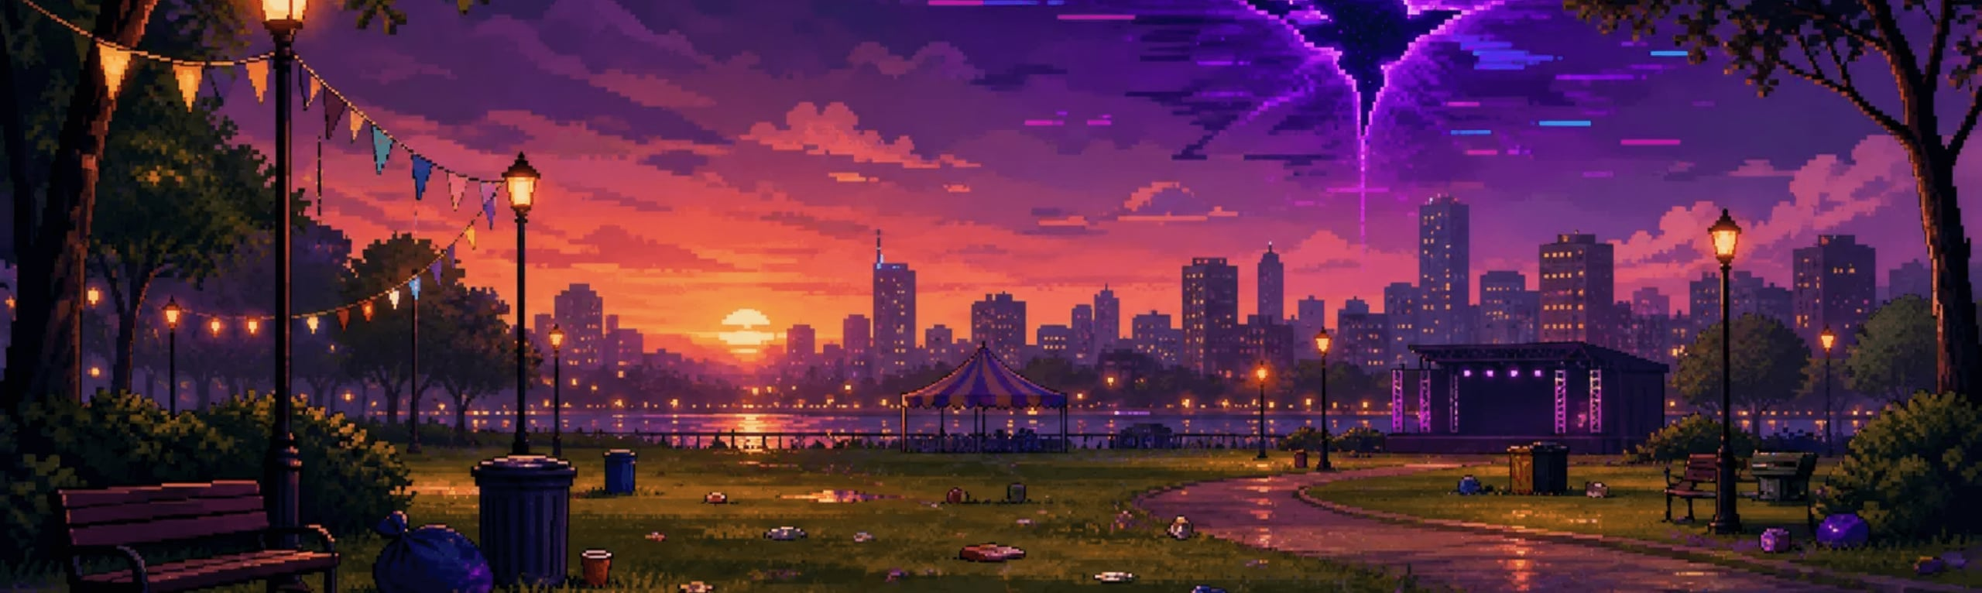
QUEST 02
공원 청소 : 선의의 소모와 첫 균열
보상 없는 노동을 통해 세계관의 부조리를 체감하는 단계
대량의 쓰레기
무한 반복 노동
재난의 시작
축제 뒤에 남겨진 방대한 상호작용 오브젝트 배치를 통한 압도적 피로감
치워도 다시 버리는 NPC를 통해 플레이어의 무력감을 극대화하는 설계
청소가 끝나는 순간, 평화롭던 하늘이 뒤틀리며 발생하는 첫 번째 균열

Slide 4
QUEST 02 STRATEGY
기획 의도: 노동으로 변하는 선의
Lead
Read
쓰레기 밀집 배치와 분리수거 UI를 통한 명확한 목표 부여로 플레이어의 행동을 특정 지점으로 유도
자신의 노력이 타인에 의해 무력화되는 과정을 직접 체험하며 세계관의 구조적 불합리를 스스로 인지
전환점
플레이어 정서
환경의 급격한 변화(하늘, 사운드)를 통해 일상이 재난으로 변하는 전조를 시각적/청각적으로 인식
선의가 소모되는 세계관에 대한 첫 번째 의구심을 유발하여 향후 전개될 서사에 대한 몰입도 강화

Slide 5
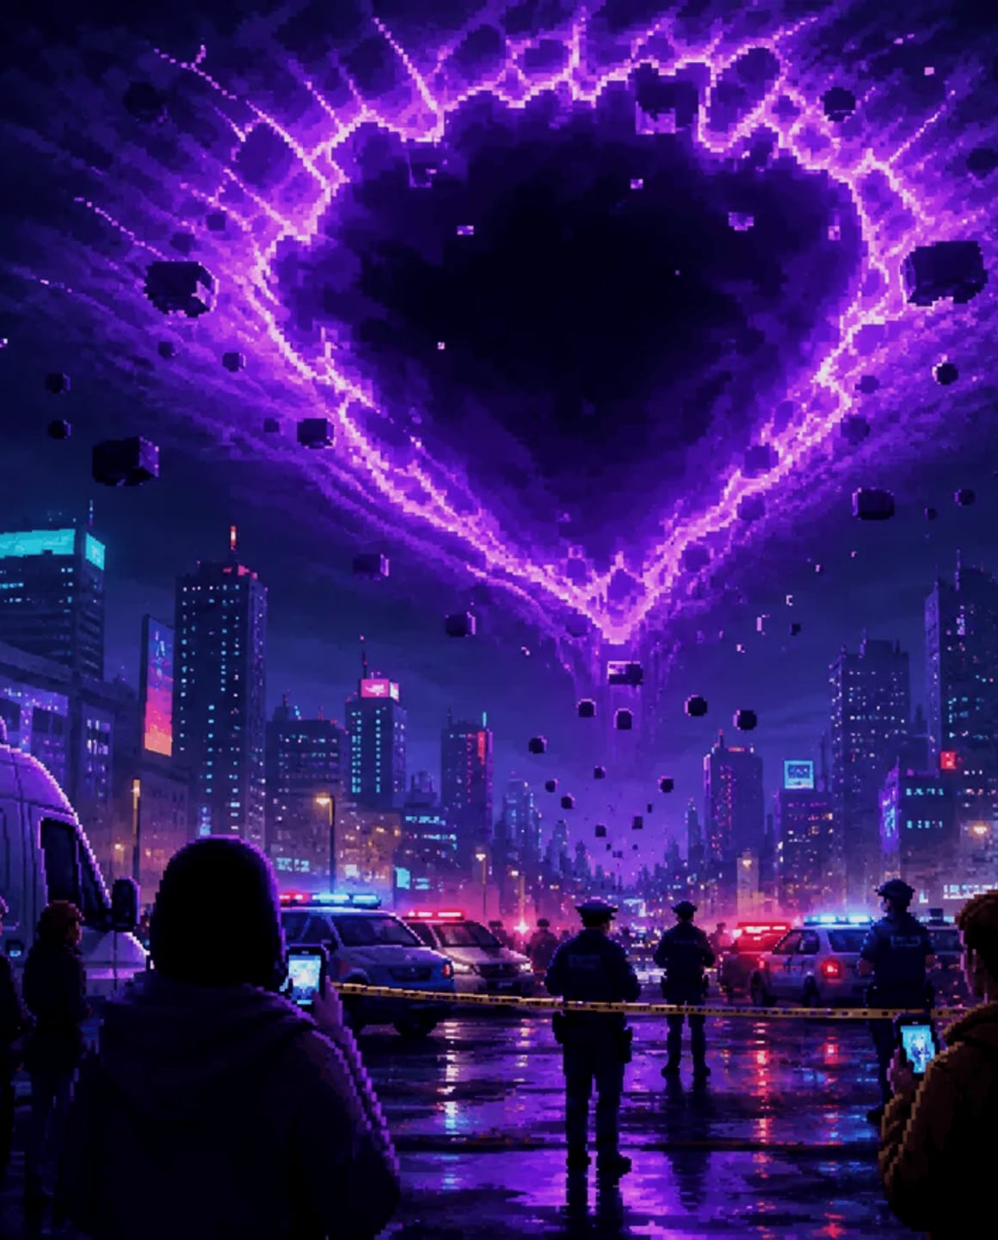
QUEST 03 SYSTEM
재난 대응 : 시스템적 통제와 사회화
재난이 구경거리가 되고 선의가 수치화되는 사회적 전환점
재난의 소비
괴물화의 진실
균열 주변에 모여든 방송국과 유튜버를 통한 재난의 미디어화 연출
선의 수치 0인 인간이 균열에 흡수되어 괴물이 되는 규칙의 시각적 공개
선의의 무기화
시스템의 탄생
물리적 공격이 아닌 '선의'로만 괴물을 처치할 수 있는 독특한 기믹 암시
선의관리국 설립과 등급화로 인한 새로운 사회적 통제 메커니즘의 시작

Slide 6
QUEST 03 STRATEGY
기획 의도: 재난의 소비와 등급화
Lead
Read
통제선, 카메라, 경찰의 방심 연출을 통해 플레이어가 재난 현장의 긴장감과 시스템적 통제를 동시에 느끼도록 유도
괴물 발생 원인을 추론하고, 개인의 '선의' 수치가 단순한 도덕이 아닌 사회적 정보로 전환됨을 인지하는 단계
사회적 강요
제도적 흐름
주인공의 비정상적 수치가 공개되며 발생하는 영웅적 행동에 대한 대중의 압박과 시선을 게임 메커니즘으로 구현
안내문과 측정소를 통해 세계가 도덕적 자율성에서 시스템적 통제로 변해가는 과정을 서사적으로 전달

Slide 7

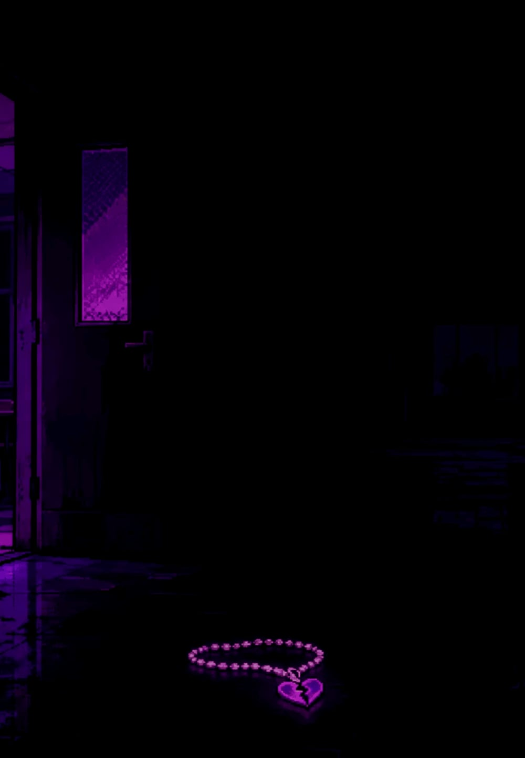
QUEST 04
폐교 챕터 : 트라우마의 시각화
보스의 과거 서사를 공간과 퍼즐을 통해 직접 체험하는 서사적 단계
기억의 공간
현실의 폐교와 과거의 학교를 오가며 드러나는 숨겨진 단서 수집
고립의 정서
급식소 미니게임을 통해 학교폭력과 소외감을 정서적으로 체험
회피와 은신
환영체로부터 숨는 기믹을 통해 보스의 트라우마적 공포 학습
관계의 회복
우정 목걸이를 매개로 보스의 인간성을 확인하고 원형을 회복하는 연출

Slide 8
QUEST 04 STRATEGY
기획 의도: 공간에 분산된 서사
Lead (안내)
Read (인지)
문 손잡이의 흔적, 숨기 UI, 시야 흔적 등 환경적 단서를 통해 플레이어의 행동과 기믹 활용 유도
과거의 고통스러운 기억과 현재의 괴물화 사이의 연결 고리를 공간 배치를 통해 스스로 파악하게 함
기믹 인식
서사적 체험
우정 목걸이의 반복 노출과 상호작용을 통해 보스전의 핵심 해결 방식과 정서적 키워드 암시
직접적인 텍스트 설명이 아닌, 공간의 배치와 연출을 통해 보스의 서사를 직접 '읽고' 느끼게 하는 설계

Slide 9

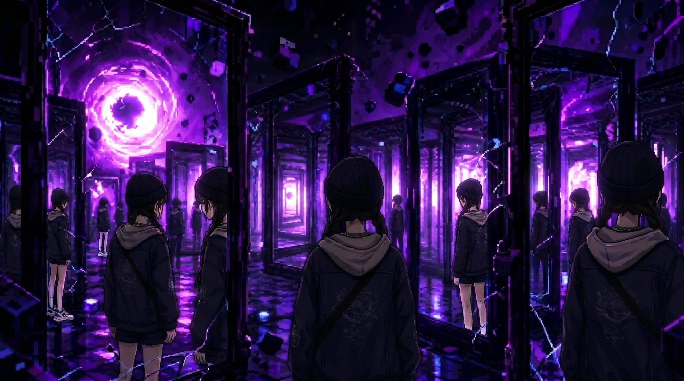
QUEST 05 FINAL
균열 탐색:
자기분열과 정체성 혼란
주인공의 내면적 갈등과 선의 소진을 미로 구조로 형상화
거울 미로
현실의 감각이 뒤틀린 공간에서 마주하는 또 다른 자신(환영)과의 조우
자기 압박
앞뒤로 조여오는 환영을 통해 주인공이 느끼는 사회적 압박의 시각화
왜곡의 파괴
전신 거울을 파괴함으로써 뒤틀린 자기 인식을 바로잡는 핵심 기믹
선의의 종말
균열 심층에서 발견하는 '껍데기 사람들'을 통한 선의 고갈의 경고

Slide 10
QUEST 05 STRATEGY
기획 의도: 내면의 붕괴와 왜곡
Lead (안내)
Read (인지)
뒤집힌 표지판, 거울의 노이즈, 반복되는 발자국 등 환경적 모순을 통해 플레이어의 혼란과 탐색 유도
플레이어가 자기 자신과 대립하고 있음을 이해하고, 사회적 자아와 본래 자아 사이의 정체성 혼란을 인지
시각적 해석
플레이의 결론
바다 위 껍데기 사람들을 통해 선의 소진이 가져오는 비인간화의 결과를 직관적이고 충격적으로 전달
방향 감각의 회복 과정을 통해 자신의 주체적 행동과 사회적 강요 사이의 관계를 명확히 인식하며 퀘스트 마무리

